Slide 1
第13章
新型传感器

Slide 2
知识单元与知识点 | 智能传感器的定义、特点、作用、设计与实现； 模糊传感器的概念、基本功能、结构； MEMS与微加工、微传感器的特点、典型微传感器介绍； 网络传感器的概念、类型、体系结构。
能力点 | 理解新型传感器（智能传感器、模糊传感器、微传感器与网络传感器）的概念、特点； 理解新型传感器的结构、作用； 了解新型传感器涉及的主要技术； 了解典型新型传感器的特性与应用。
重难点 | 重点：新型传感器（智能传感器、模糊传感器、微传感器与网络传感器）的概念、特点。 难点：新型传感器涉及的主要技术。
学习要求 | 了解新型传感器（智能传感器、模糊传感器、微传感器与网络传感器）的概念、特点； 了解新型传感器的结构、作用； 了解新型传感器涉及的主要技术； 了解典型新型传感器的特性与应用。

Slide 3
13.1 智能传感器
智能传感器是基于人工智能、信息处理技术实现的具有分析、判断，量程自动转换，漂移、非线性和频率响应等自动补偿，对环境影响量的自适应，自学习以及超限报警、故障诊断等功能的传感器。
与传统的传感器相比，智能传感器将传感器检测信息的功能与微处理器的信息处理功能有机地结合在一起，充分利用微处理器进行数据分析和处理，并能对内部工作过程进行调节和控制，从而具有了一定的人工智能，弥补了传统传感器性能的不足，使采集的数据质量得以提高。
“微处理器”包含两种情况：一种是将传感器与微处理器集成在一个芯片上构成所谓的“单片智能传感器”；另一种是指传感器能够配微处理器。

Slide 4
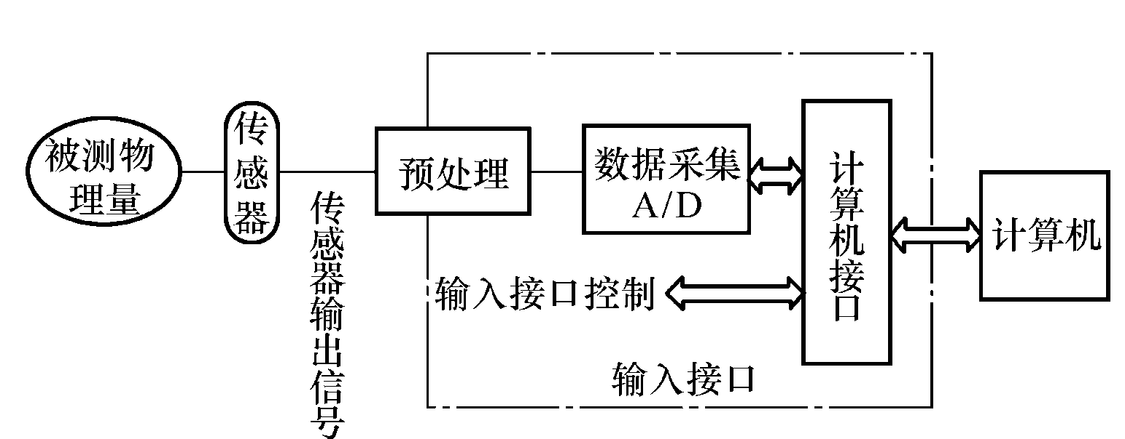
智能传感器基本结构

Slide 5
13.1.1 智能传感器的特点
精度高
高可靠性与高稳定性
高信噪比与高分辨率
自适应性强
性能价格比高

Slide 6
13.1.2 智能传感器的作用
（1）提高测量精度
1）利用微型计算机进行多次测量和求平均值的办法可削弱随机误差的影响；
2）利用微型计算机进行系统误差补偿；
3）利用辅助温度传感器和微型计算机进行温度补偿；
4）利用微型计算机实现线性化，可以减少非线性误差；
5）利用微型计算机进行测量前的零点调整、放大系数调整和工作中周期调整零点、放大系数。
（2）增加功能
1）利用记忆功能获取被测量的最大值和最小值；
2）利用计算功能对原始信号进行数据处理，可获得新的量值；
3）用软件的办法完成硬件功能，经济并减小体积；
4）对数字显示可有译码功能；
5）可用微型计算机对周期信号特征参数进行测量；
6）对诸多被测量可有记忆存储功能。
（3）提高自动化程度
1）可实现误差自动补偿；
2）可实现检测程序自动化操作；
3）可实现越限自动报警和故障自动诊断；
4）可实现量程自动变换；
5）可实现自动巡回检测。

Slide 7
13.1.3 智能传感器的实现
集成化实现
  采用微机械加工技术和大规模集成电路工艺技术，利用半导体材料硅作为基本材料来制作敏感元件，将信号调理电路、微处理器单元等集成在一块芯片上构成的

Slide 8
非集成化实现
将传统传感器(采用非集成化工艺制作的传感器，仅具有获取信号的功能)、信号调理电路、带数字总线接口的微处理器组合为一整体而构成的一个智能传感器系统

Slide 9
混合实现
根据需要与可能，将系统各个集成化环节，如敏感单元、信号调理电路、微处理器单元、数字总线接口等，以不同的组合方式集成在几块芯片上，并装在一个外壳里

Slide 10
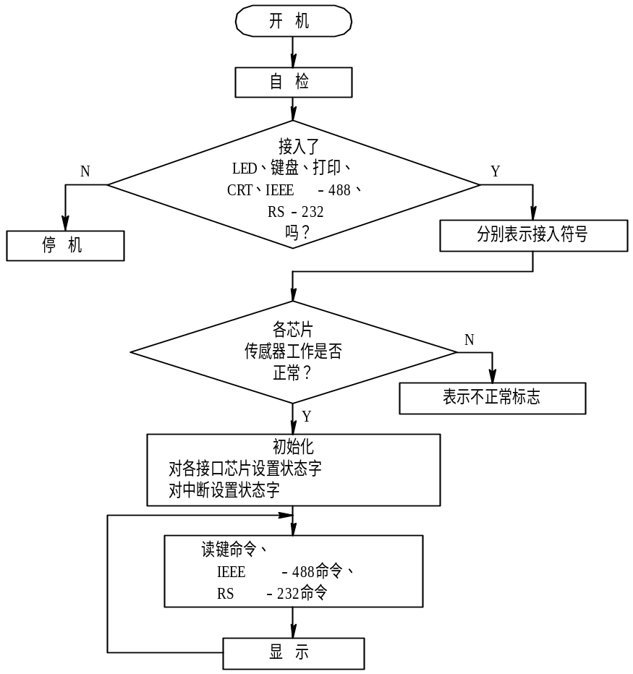
13.1.4 智能传感器的设计
智能压力传感器的结构设计
敏感元件设计
传感器工艺设计
软件设计

Slide 11
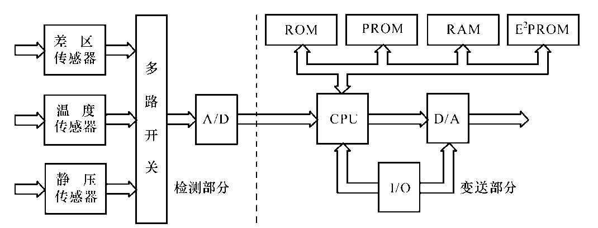
13.1.5 智能传感器的应用实例
ST-3000系列智能压力传感器

Slide 12
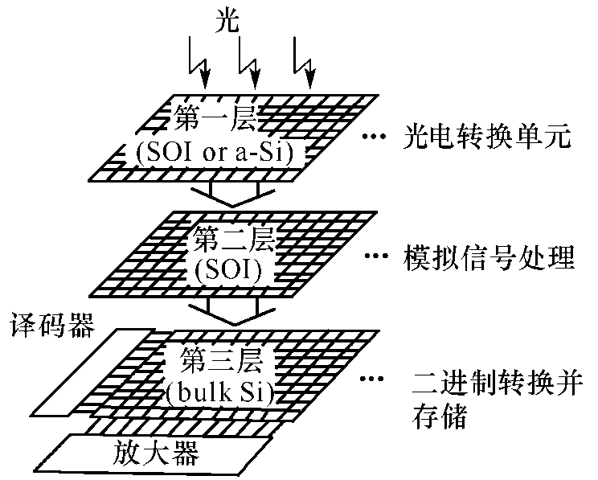
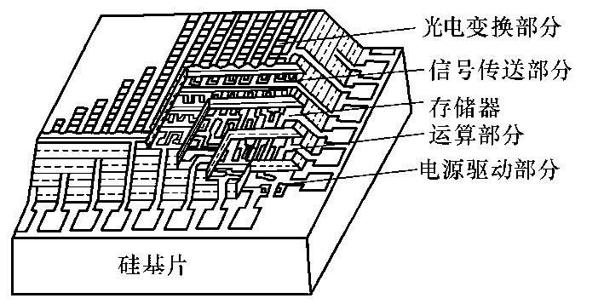
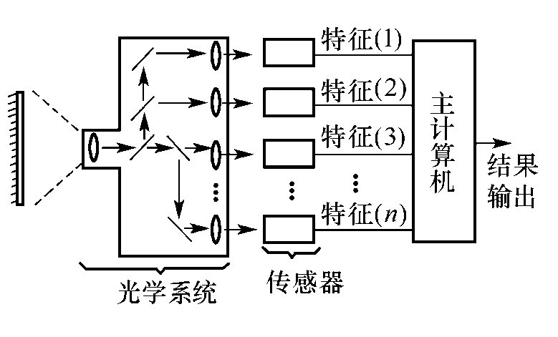
固体图像传感器

Slide 13
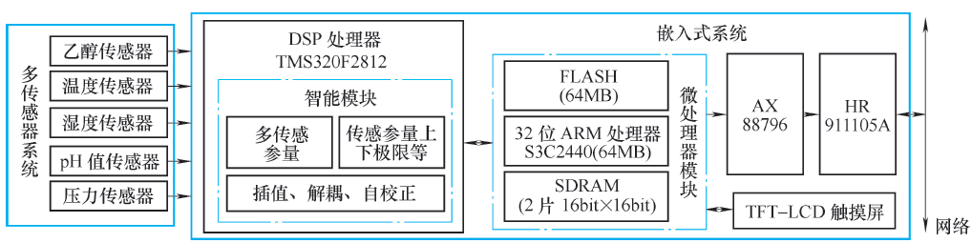
液态乙醇浓度在线检测嵌入式智能传感器
通过TFT-LCD触摸屏可视化界面能够设置各传感器数据采集通道的开关状态和采集数据类型(如温度、压力、温度、乙醇浓度、pH值)；
传感器将检测到的各参数值送入32位DSP处理器进行插值、解耦、自校正等智能处理，并根据定义好的通信协议进行数据打包，通过串口送入32位嵌入式ARM9处理器；
网络接口模块中的以太网控制器(AX88796)将收到的数据进行TCP数据打包，通过RJ45接口(HR911105A型)将其传送到Internet；
上位机实时接收来自Internet的测量信息，并根据需要向嵌入式智能传感器发送控制命令，执行相应的操作、调节环境参数等。

Slide 14
13.2 模糊传感器
模糊传感器是在传统数据检测的基础上，经过模糊推理和知识合成，以模拟人类自然语言符号描述的形式输出测量结果的一类智能传感器。
模糊传感器的核心部分就是模拟人类自然语言符号的产生及其处理。

Slide 15
模糊传感器的“智能”之处在于：它可以模拟人类感知的全过程，核心在于知识性，知识的最大特点在于其模糊性
模糊传感器由硬件和软件两部分构成

Slide 16
13.2.1 模糊传感器概述
模糊传感器是以数值测量为基础，并能产生和处理与其相关的测量符号信息的装置，即模糊传感器是在经典传感器数值测量的基础上经过模糊推理与知识集成，以自然语言符号的描述形式输出的传感器。
将被测量值范围划分为若干个区间，利用模糊集理论判断被测量值的区间，并用区间中值或相应符号进行表示，这一过程称为模糊化。对多参数进行综合评价测试时，需要将多个被测量值的相应符号进行组合模糊判断，最终得出测量结果
信息的符号表示与符号信息系统是研究模糊传感器的核心与基石

Slide 17
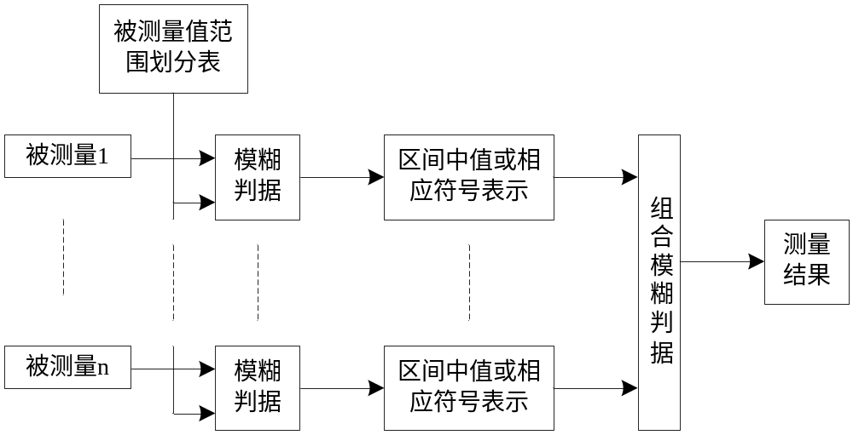
模糊传感器的一般结构

Slide 18
模糊传感器的基本功能
学习功能
推理联想功能
感知功能
通信功能

Slide 19
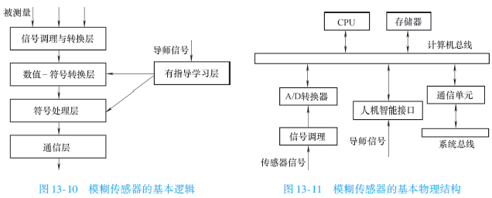
13.2.2 模糊传感器的结构

Slide 20
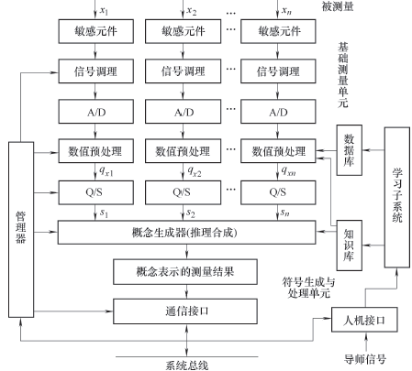
多维模糊传感器结构

Slide 21
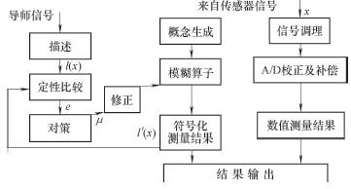
有导师学习的模糊传感器

Slide 22
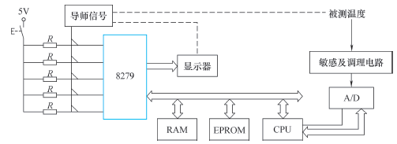
13.2.3 典型模糊传感器举例

Slide 23
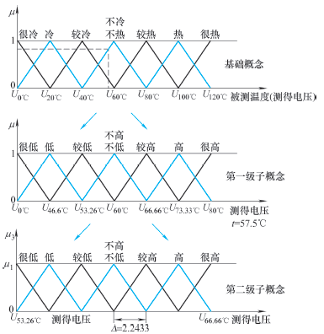
数值—符号转换原理

Slide 24
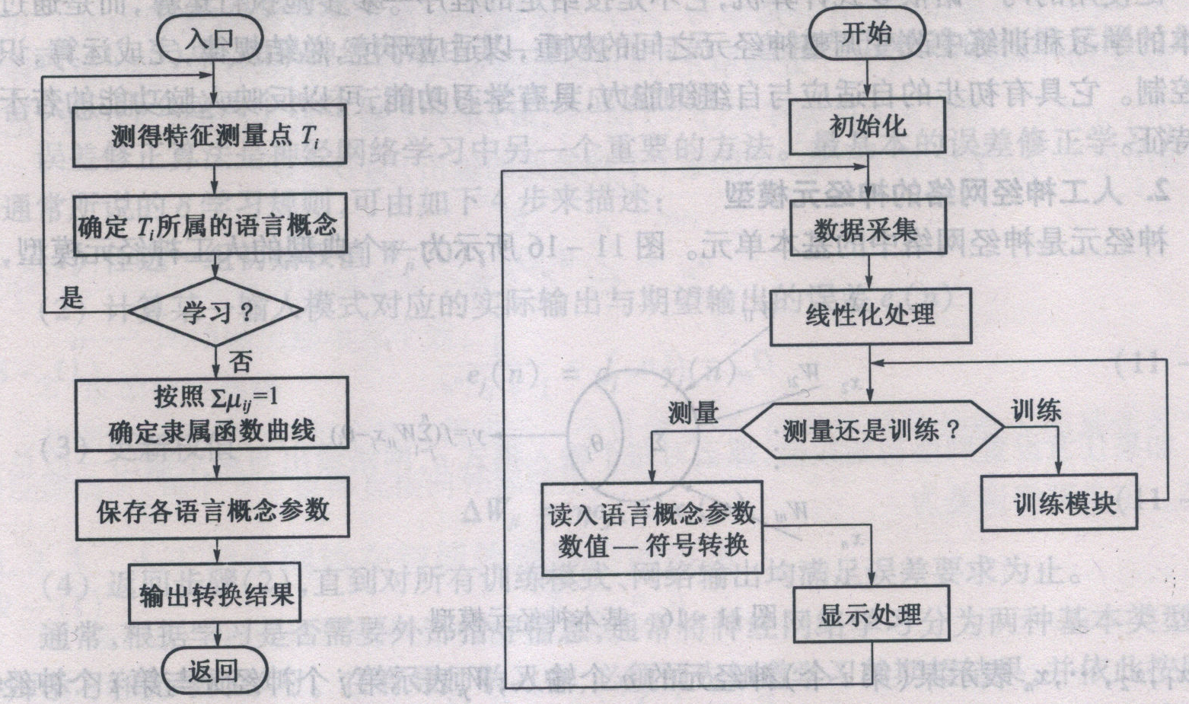
流程图

Slide 25
13.3 微传感器
完整的MEMS是由微传感器、微执行器、信号处理和控制电路、通讯接口和电源等部件组成的一体化的微型器件系统
其目标是把信息的获取、处理和执行集成在一起，组成具有多功能的微型系统，集成于大尺寸系统中，从而大幅度地提高系统的自动化、智能化和可靠性水平。
MEMS系统的突出特点是其微型化，涉及电子、机械、材料、制造、控制、物理、化学、生物等多学科技术，其中大量应用的各种材料的特性和加工制作方法在微米或纳米尺度下具有特殊性

Slide 26
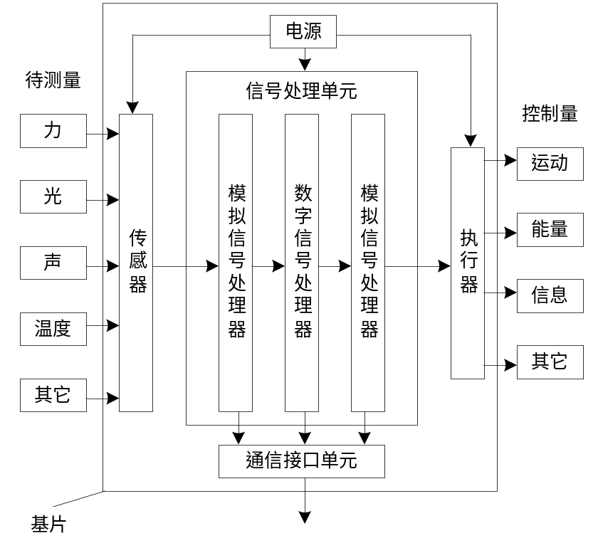
MEMS芯片测控系统结构

Slide 27
MEMS器件制造中的四种主流技术
超精密加工及特种加工
表面微加工
体微加工
LIGA技术

Slide 28
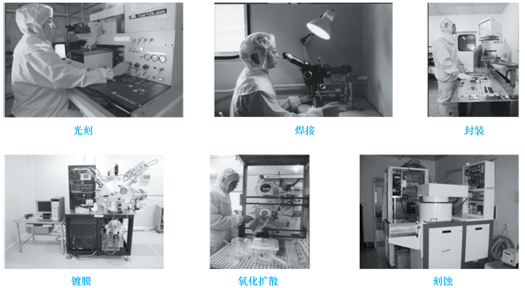
常用微加工工艺及设备

Slide 29
13.3.2 微传感器概述
微传感器具有以下特点：
空间占有率小
灵敏度高，响应速度快
便于集成化和多功能化
可靠性提高
消耗电力小，节省资源和能量
价格低廉

Slide 30
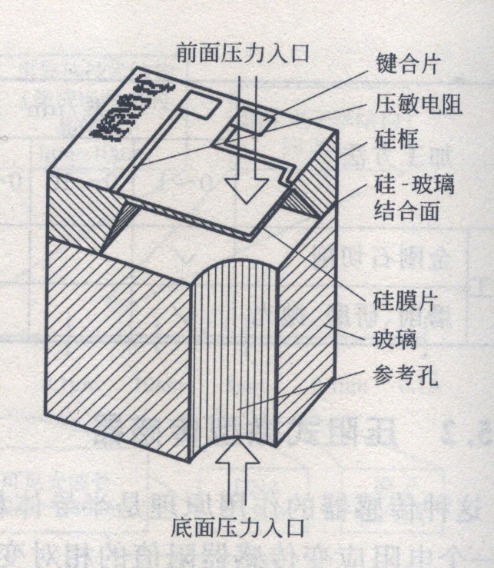
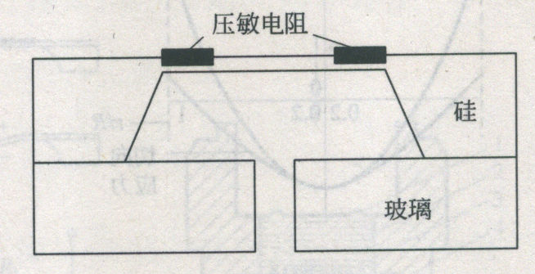
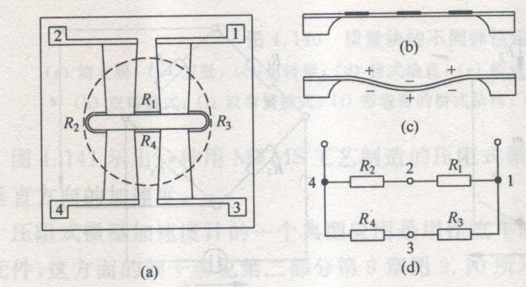
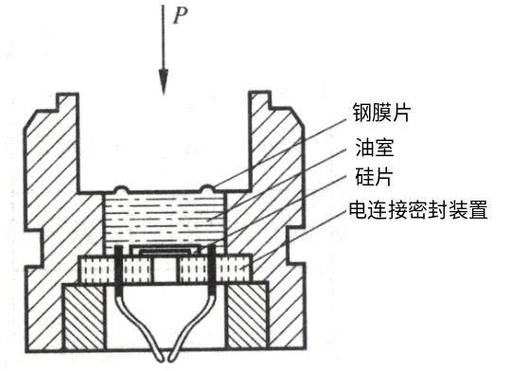
13.3.3 压阻式微传感器
压阻式微压力传感器

Slide 31
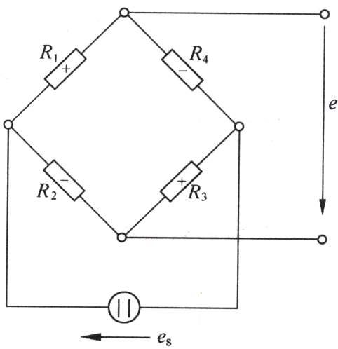
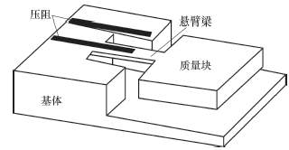
压阻式微加速度传感器

Slide 32
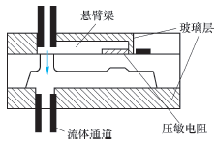
压阻式微型流量传感器

Slide 33
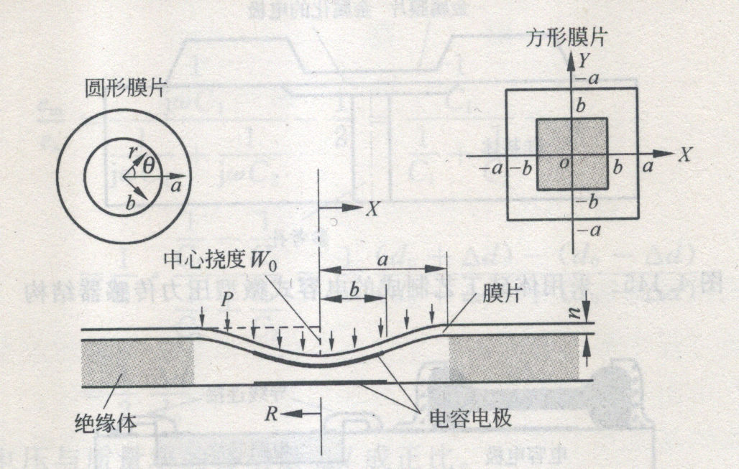
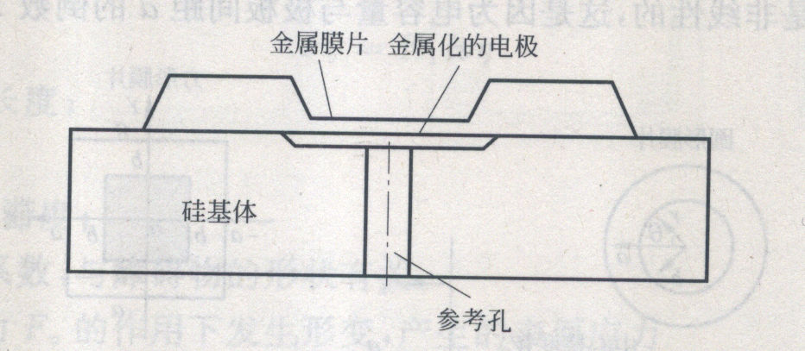
13.3.4 电容式微传感器
电容式微压力传感器

Slide 34
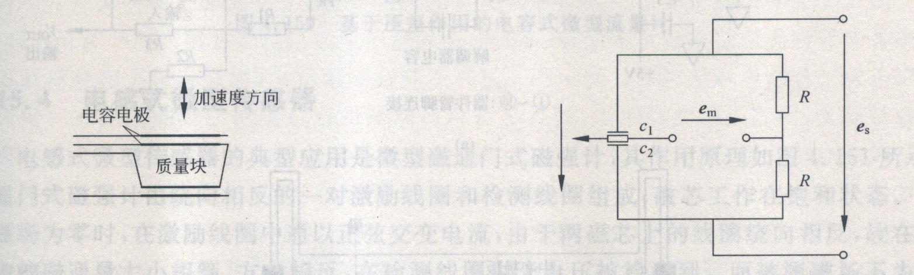
电容式微加速度传感器

Slide 35
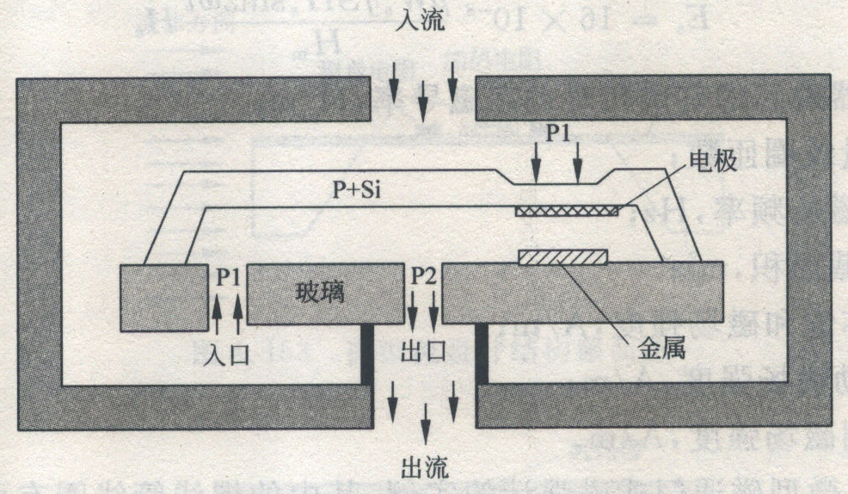
电容式微流量传感器

Slide 36
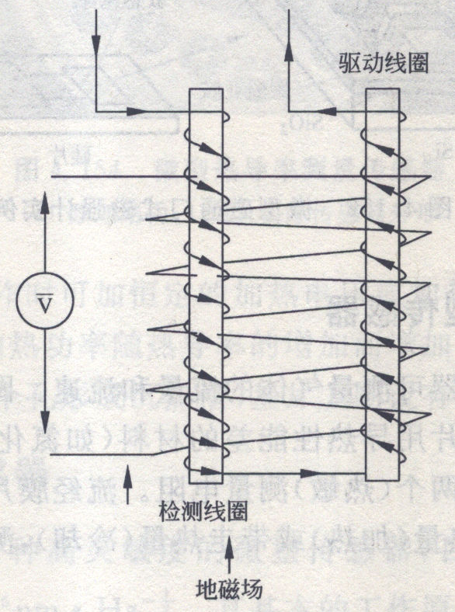
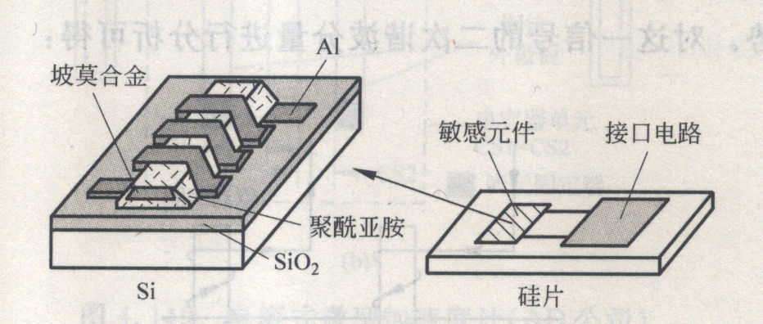
13.3.5 电感式微传感器

Slide 37
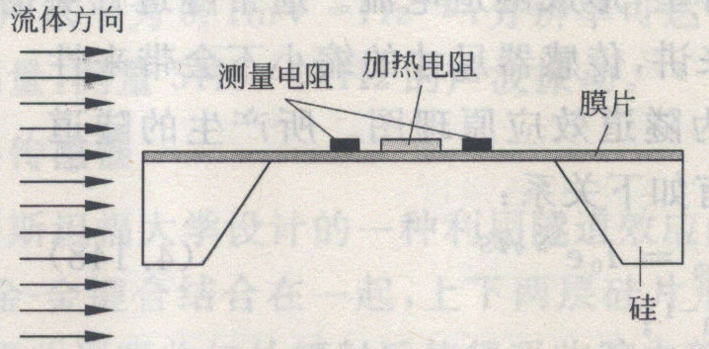
13.3.6 热敏电阻式微传感器

Slide 38
13.4 网络传感器
13.4.1 网络传感器的概念
网络传感器是指传感器在现场级实现网络协议，使现场测控数据就近登陆网络，在网络覆盖范围内实时发布和共享。
简单地说，网络传感器就是能与网络连接或通过网络使其与微处理器、计算机或仪器系统连接的传感器。

Slide 39
网络传感器基本结构
敏感元件
调理电路
A/D转换
微处理器
网络接口
信号采集单元
数据处理单元
网络接口单元

Slide 40
13.4.2 网络传感器的类型
基于现场总线的网络传感器
基于以太网络的网络传感器

Slide 41
13.4.3 基于IEEE1451标准的网络传感器
代 号 | 名称与描述
IEEE1451.0 | 智能变送器接口标准
IEEE1451.1-1999 | 网络应用处理器（NCAP）信息模型
IEEE1451.2-1997 | 变送器与微处理器通信协议和TEDS格式
IEEE1451.3-2003 | 多点分布式系统数字通信与TEDS格式
IEEE1451.4-2004 | 混合模式通信协议与TEDS格式
IEEE1451.5 | 无线通信协议与TEDS格式
IEEE1451.6 | CANopen协议变送器网络接口
IEEE1451.7 | 带射频标签（RFID）的换能器和系统接口

Slide 42
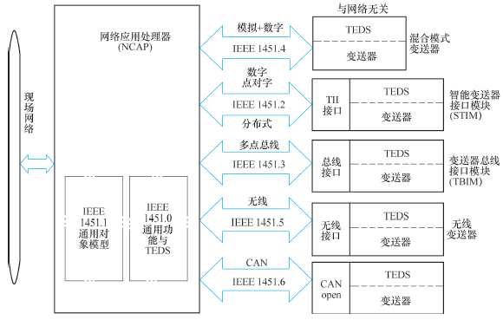
IEEE1451标准协议簇体系结构

Slide 43
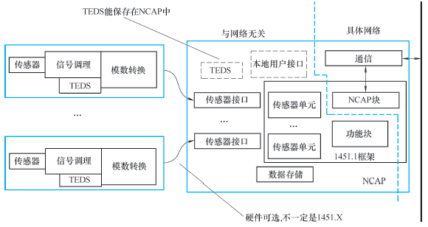
IEEE1451.1的实现

Slide 44
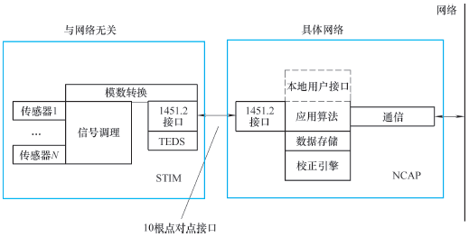
IEEE1451.2的实现

Slide 45
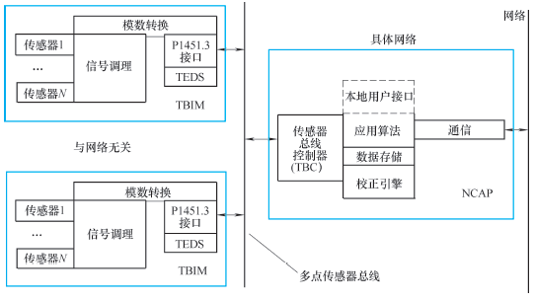
IEEE1451.3的实现

Slide 46
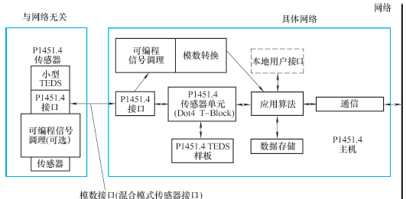
IEEE1451.4的实现

Slide 47
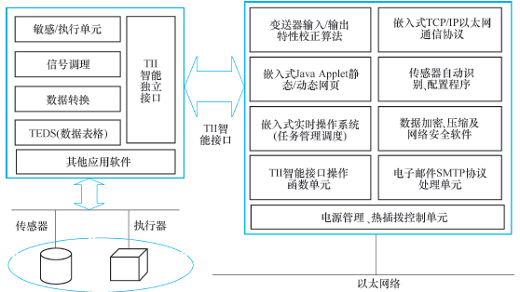
基于IEEE1451.2标准的网络化传感器

Slide 48
基于IEEE1451标准的有线网络化传感器的典型体系结构
网络
敏感元件
信号调理
转换
TEDS
网络
适配器
（NCAP）
IEEE1451逻辑
STIM

Slide 49
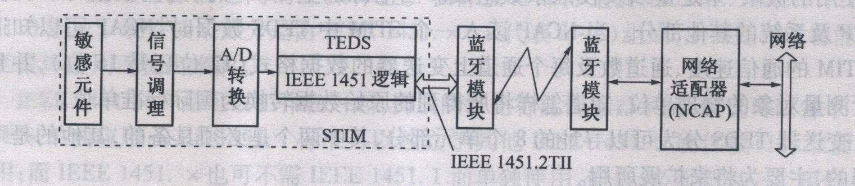
基于IEEE1451.2和蓝牙标准的无线网络传感器体系结构

Slide 50
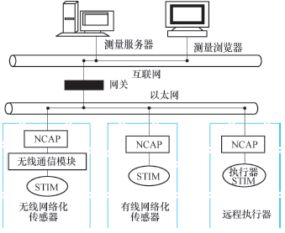
13.4.4 网络传感器测控系统体系结构

Slide 51
13.4.5 网络传感器的应用前景
分布式测控：将网络传感器布置在测控现场，处于控制网络中的最低级，其采集到的信息传输到控制网络中的分布智能节点，由它处理，然后传感器数据散发到网络中。网络中其他节点利用信息做出适当的决策，如操作执行器、执行算法。
嵌入式网络：现有的嵌入式系统虽然已得到广泛的应用，但大多数还处在单独应用的阶段，独立于因特网之外。如果能够将嵌入式系统连接到因特网上，则可方便、低廉地将信息传送到任何需要的地方。嵌入式网络的主要优点：不需要专用的通信线路；速度快；协议是公开的，适用于任何一种WEB浏览器；信息反映的形式是多样化的等

